Slide 1
2018/12/6～2019/3/7
描画前・描画後のビーム電流変動の増加
ブランキング電極チャージアップテスト
ブランキング電極洗浄

Slide 2
2018/12/6～2019/2/4
描画前・描画後のビーム電流
2018/12/25以降、ビーム電流変化の通常の値（5％以内）を超える変化があったので、次のスライドに示すチャージアップの有無を調べるテストの実施を依頼した。

Slide 3
FC(ファラデーカップ)付近でチャージアップの有無を
調べるテスト(2019/02/04実施)
ステージコントローラをファラデーカップ（FC ） ^{※1}上へ移動
FCの穴付近でピント合わせ(20000倍)
スクリーンショット保存（SEM像1）
VectorWorksのビームコントロールでbeam offにし，数分待機
ビームコントロールでビームオンにして，スクリーンショットを保存
（SEM像2）
ビームオンのまましばらく待ち，スクリーンショットを保存（SEM像3）
※1 ブランキング電極でチャージアップがあったか調べるため、
サンプル上ではなくFC付近でテストを行う

Slide 4
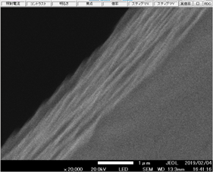
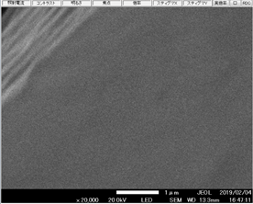
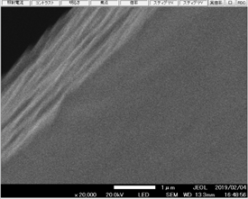
ファラデーカップ（FC)付近 SEM像
SEM像 1：
ビームオフ前
20,000倍 (16:41)
SEM像 2:
約６分のビームオフ
後再度ビームオン
20,000倍（16:47）
SEM像 3:
再ビームオンから約１分３０秒後
20,000倍（16:48）
ビームオフを行った後の像（SEM像2）は、ビームオフ前（SEM像1）とは位置がずれており、ビームオンのままにしておくと像が動いていく（SEM像3）。ブランキング電極でチャージアップが起きていると、この現象が発生する。

Slide 5
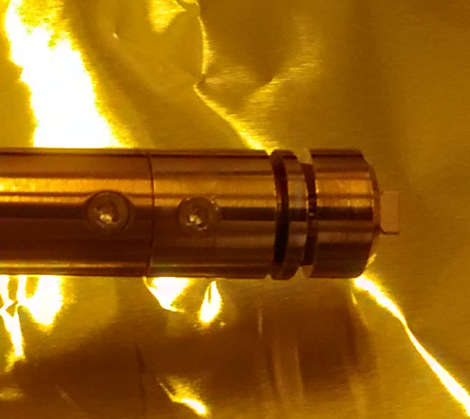
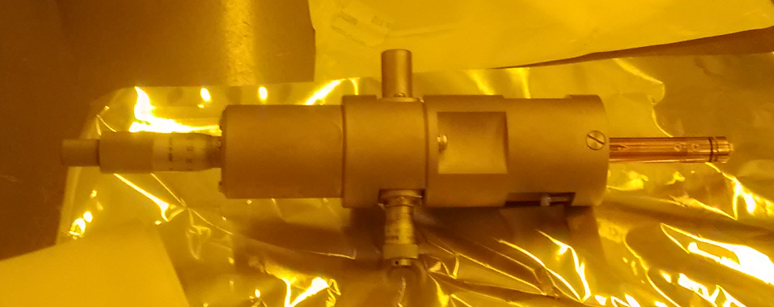
2019/3/7 ブランキング電極洗浄
EBL装置から取り外したブランキング電極用のフランジ
（左図）、および点線で囲まれたブランキング電極部付近の拡大図（右図）

Slide 6
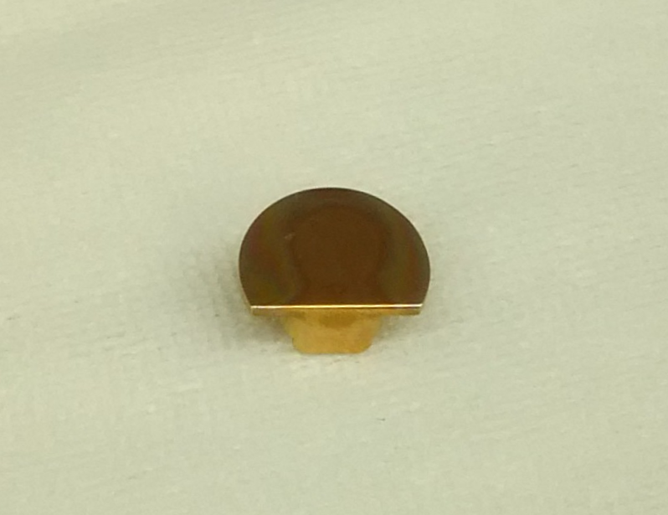
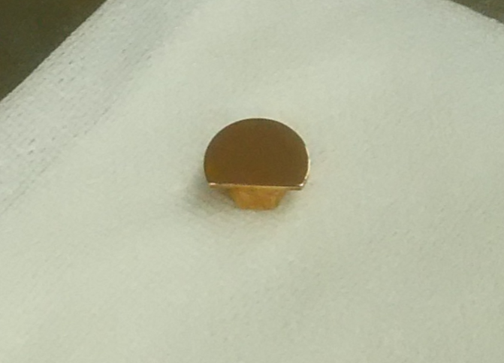
2019/3/7 ブランキング電極 洗浄前後
ブランキング電極
（洗浄前）
ブランキング電極
（洗浄後）

